Slide 1
в мире сказок
Разработано Федулиной В.Н. воспитателем высшей квалификационной категории

Slide 2
Дорогие ребята!
Приглашаем вас отправиться в удивительный мир сказки.
Разгадывайте наши загадки.
Увидеть ответ вам поможет
В мире много сказок, Грустных и смешных, И прожить на свете, Нам нельзя без них.

Slide 3
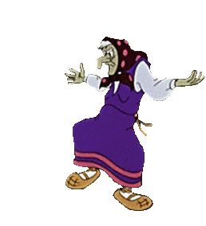
Бабушка в лесу живёт,
Травы-зелье собирает,
Пол в избе метлой метёт.
В ступе по небу летает,
Из кости её нога.
Эту бабу звать …

Slide 4
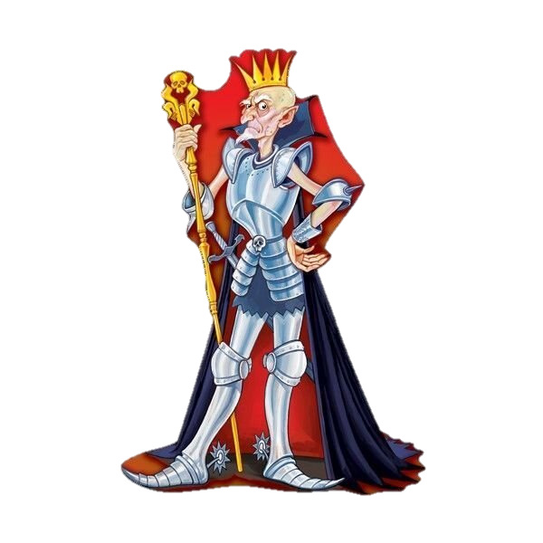
Очень страшный и опасный, Любит золото он страстно. Смерть его в иголке – в утке, Любит он лишь злые шутки! Он – противный, он – злодей. А зовут его…

Slide 5
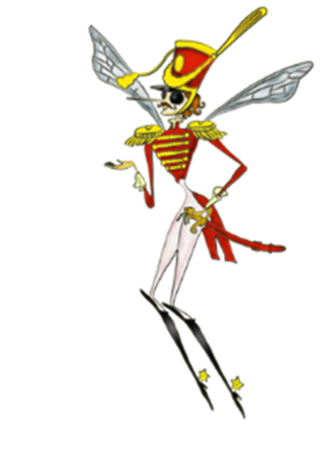
Шло веселье за столом
И гостей был полон дом.
Муху злой паук схватил,
Паутиною скрутил.
Тут бы мухе был конец,
Да явился удалец!
Нет пощады пауку:
Остра сабля на боку,
А в руках — фонарик.
Муху спас герой ... ?

Slide 6
Где-то в поле он стоит,
Из трубы дымок летит.
Заяц, мышь, лиса, лягушка,
Волк и косолапый мишка
Дружно, весело живут,
Хором песенки поют.
Отвечай скорей, дружок,
Это сказка…

Slide 7
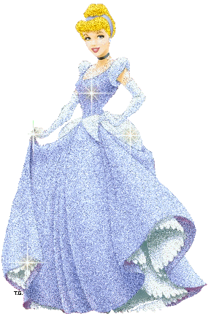
Вот и вечер наступает,
В королевстве шумный бал.
Фея ей наряд подарит,
Чтоб ее никто не знал.
С бала в полночь убежала,
Башмачок свой потеряла.

Slide 8
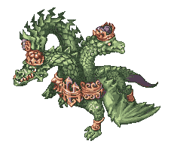
Он опасен и могуч,
Он страшнее грозных туч,
Лучше рядом не стоять,
Жаром может он обдать.
У него три головы,
Его узнали дети вы?

Slide 9
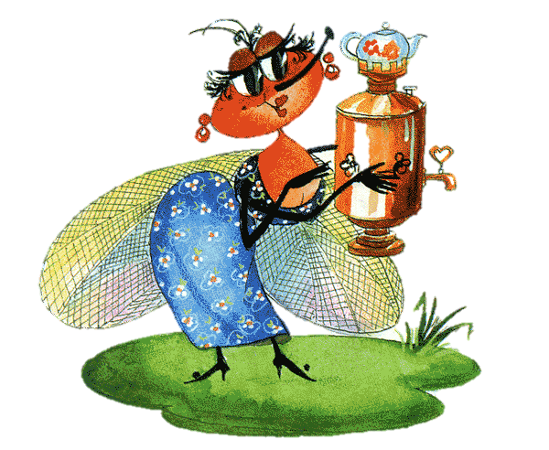
По дороге как-то шла
И копеечку нашла,
Самовар себе купила,
Чаем всех жуков поила.
Кто хозяйка - молодуха?
Это — ... ?

Slide 10
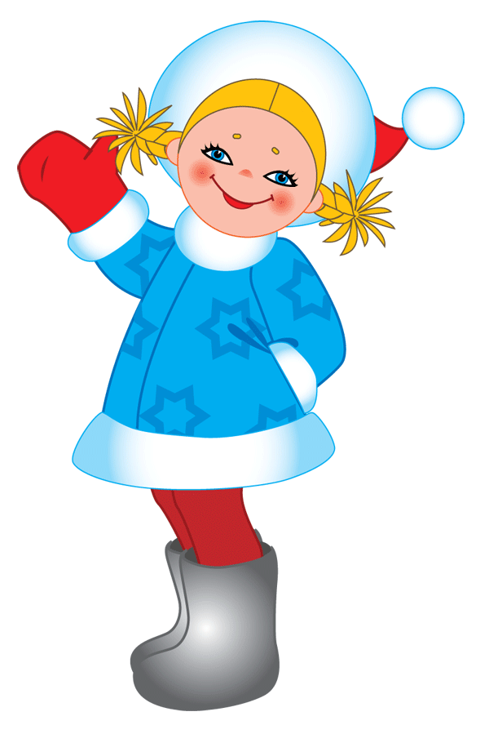
Дед и баба вместе жили,
Дочку из снежка слепили,
Но костра горячий жар
Превратил девчурку в пар.
Дед и бабушка в печали.
Как же их дочурку звали?

Slide 11
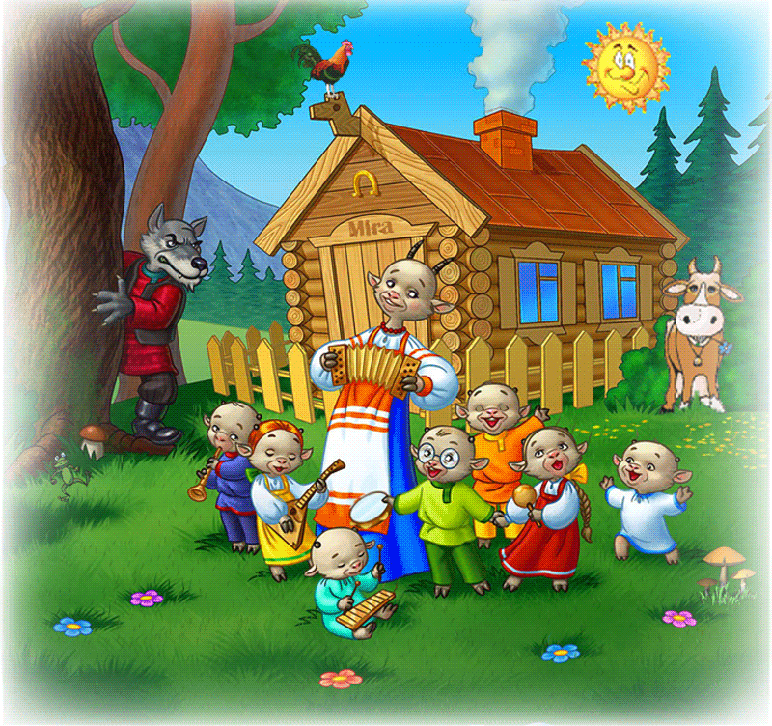
Ждали маму с молоком,
А пустили волка в дом…
Кем же были эти
Маленькие дети?

Slide 12
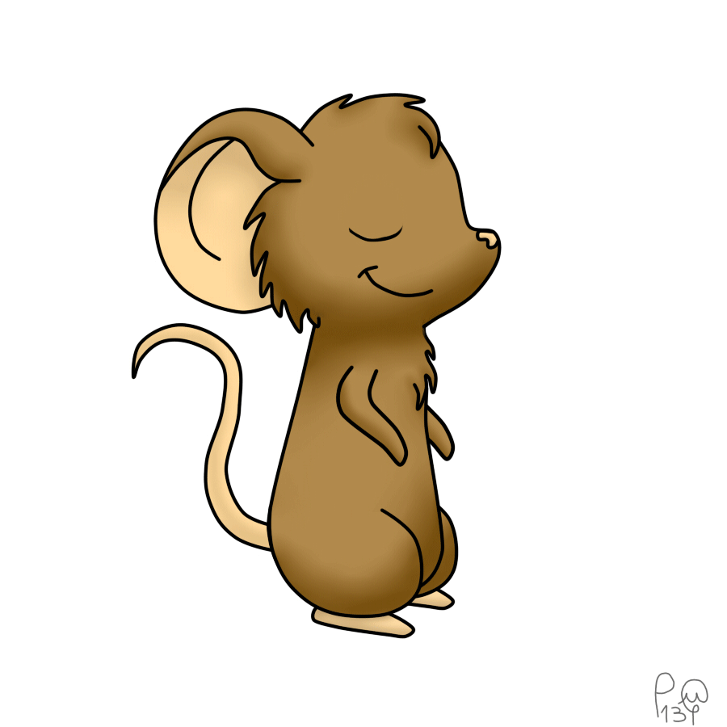
Самый сильный в сказке зверь.
Хочешь верь – хочешь не верь.
Без нее ни дед, ни бабка,
Репку не съедят на завтрак.

Slide 13
Весь он круглый, как клубок:
Справа — бок, и слева — бок,
Сверху — бок, и снизу — бок,
Он зовется ... ?

Slide 14
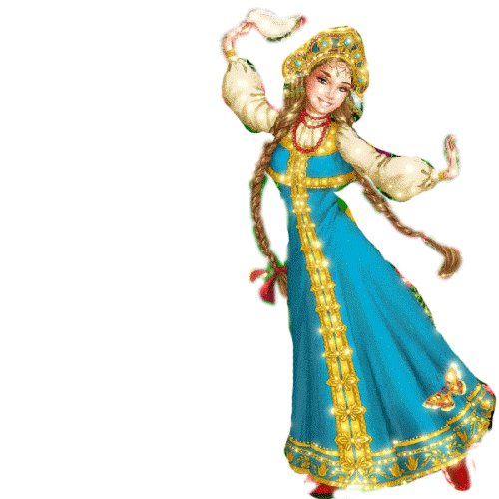
Летела стрела и попала в болото,
И в этом болоте поймал ее кто-то.
Кто, распростившись с зеленою кожей,
Сделался милой, красивой, пригожей?

Slide 15
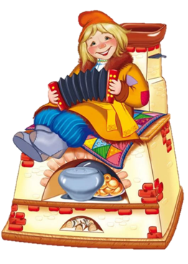
Кто знает эту сказку с детства,
Поймёт, о чём я говорю:
Какое транспортное средство
Емелю привезло к царю?

Slide 16
Эта скатерть знаменита
Тем, что кормит всех досыта,
Что сама собой она
Вкусных кушаний полна.

Slide 17
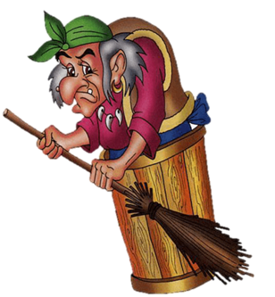
Как у Бабы у Яги
Нет совсем одной ноги,
Зато есть замечательный
Аппарат летательный.

Slide 18
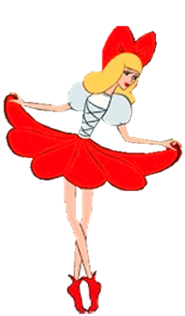
Из цветка тюльпана вышла,
Зимовала в норке мыши,
Ласточка ее спасла,
В страну эльфов унесла.

Slide 19
